Slide 1
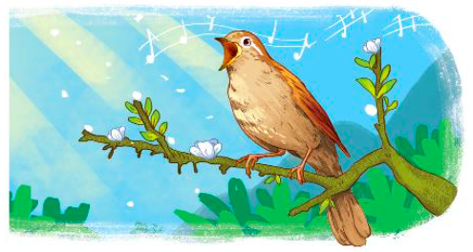
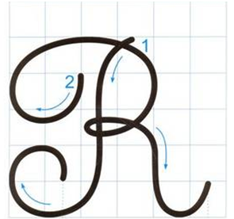
Viết
Viết chữ hoa R

Slide 2
6
1
5
2
4
3
2
1
1
2
3
4
5
6

Slide 3
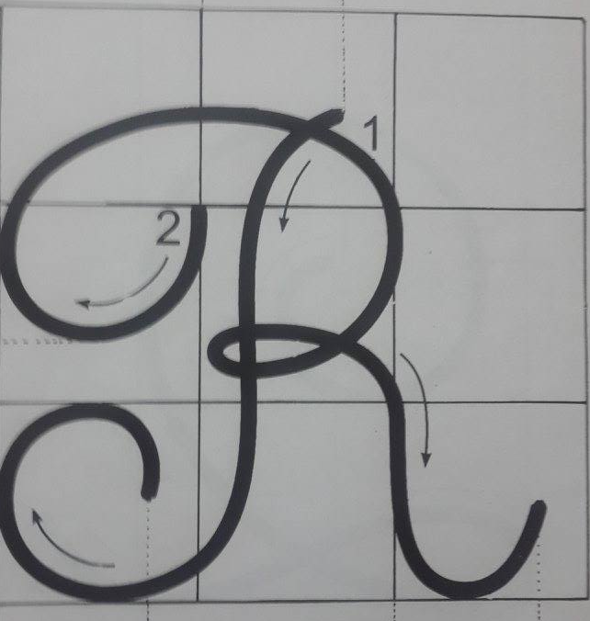
6
1
5
2
4
3
2
1
1
2
3
4
5
6
7

Slide 5
Viết chữ hoa R

Slide 6
Viết chữ hoa R

Slide 7
Viết ứng dụng
Rừng cây vươn mình đón nắng mai.

Slide 8
Viết ứng dụng
Rừng cây vươn mình đón nắng mai.
a. Chữ cái nào được viết hoa?
b. Khoảng cách giữa các chữ ghi tiếng như thế nào?
c. Những chữ cái nào cao 2.5 li ?
→ Chữ R.
→ Khoảng cách giữa các chữ ghi tiếng là 1 con chữ o.
→ Chữ R, h, g, y.

Slide 9
Nh¾c em

Slide 10
Viết
Luyện viết vở

